Slide 1
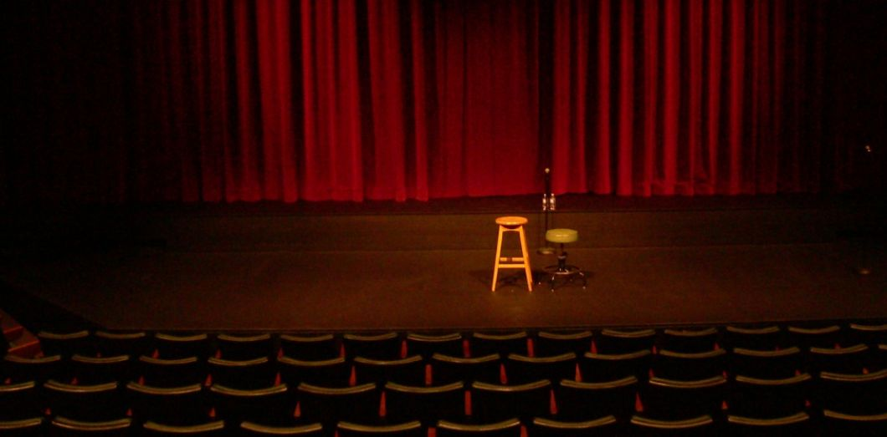
Mais nous ne sommes
à l’abri de rien

Slide 2
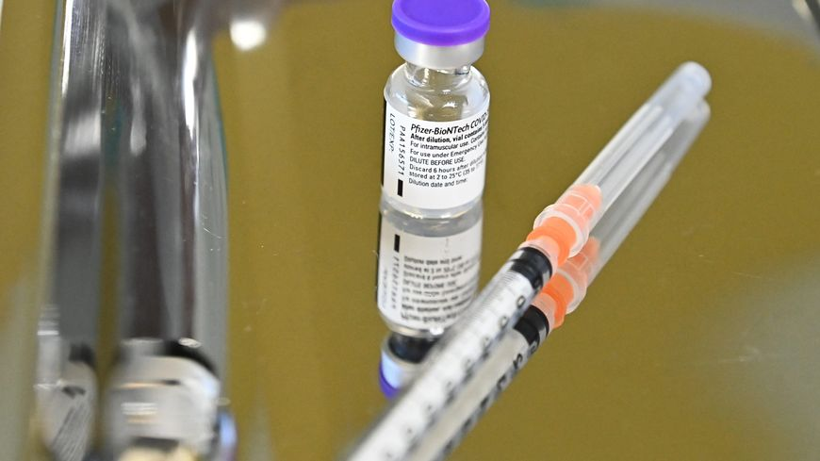
Puisque je vous le dis !

Slide 3
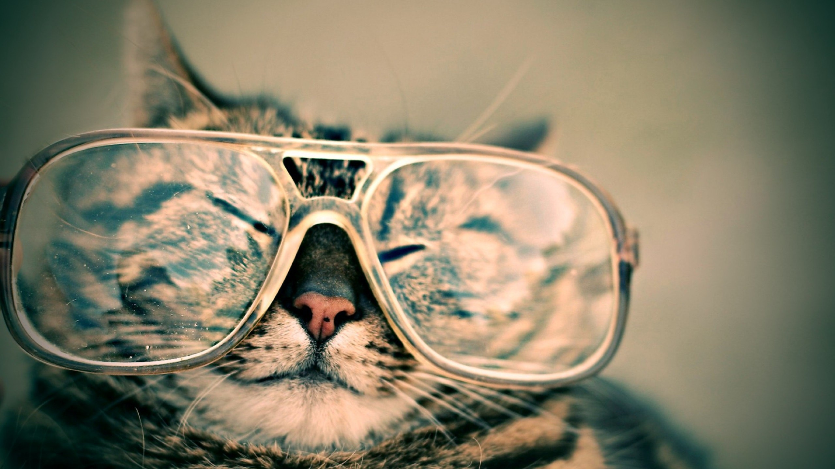

Slide 4
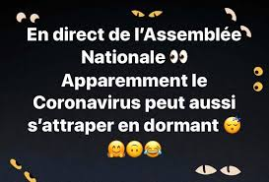

Slide 5


Slide 6


Slide 7


Slide 8


Slide 9
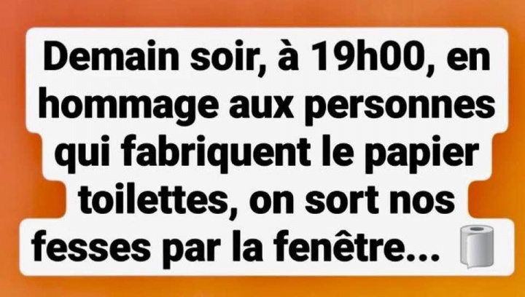

Slide 10


Slide 11
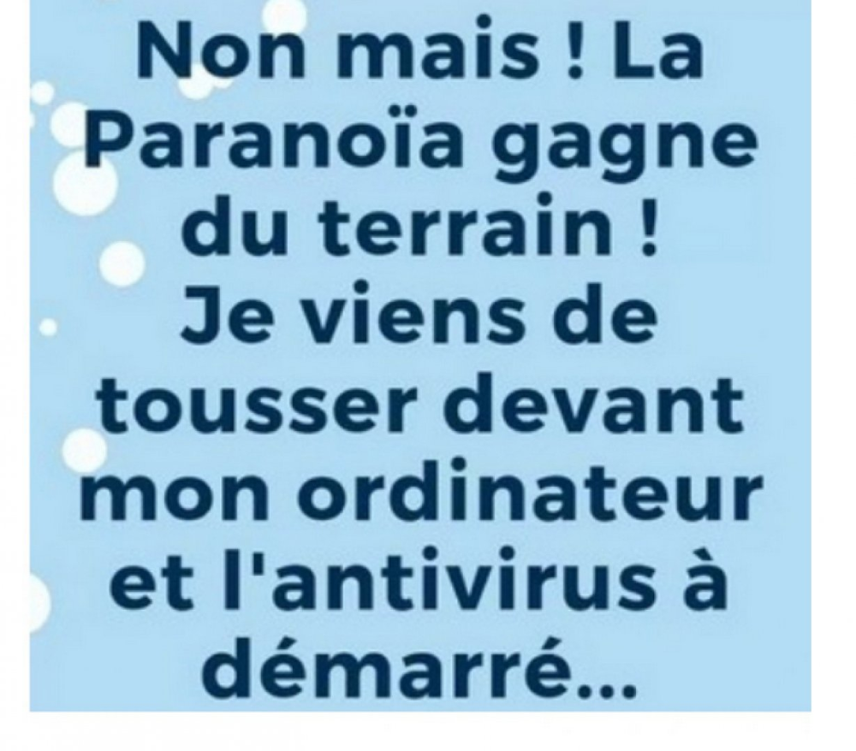

Slide 12


Slide 13
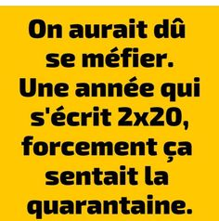

Slide 14


Slide 15
C’était
Mais nous ne sommes
à l’abri de rien

